Slide 1
有效陪伴中考生
慈溪实验中学智慧家长心理课
第4期（总第20期）
心理发展中心 2022.3.15

Slide 2
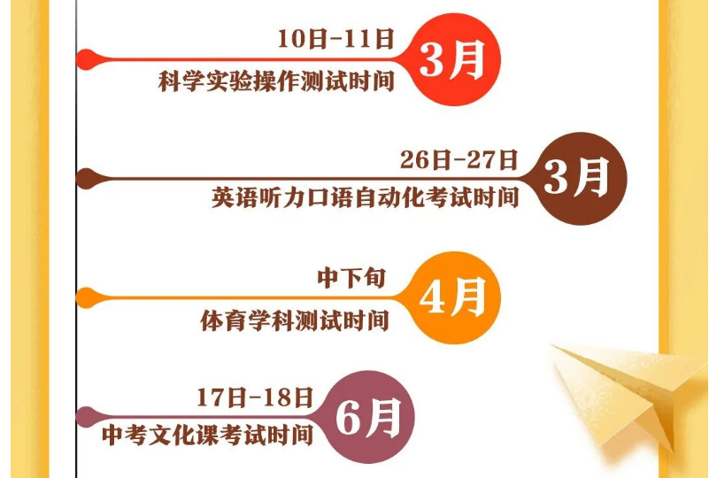
2022年宁波中考中招时间
★对孩子学科学习的检验；
★对孩子的体力和应对方式（包括认知方式、行为方式、情绪表达、压力应对等）等检验；
★对15年家庭教育成果的考验。

Slide 3
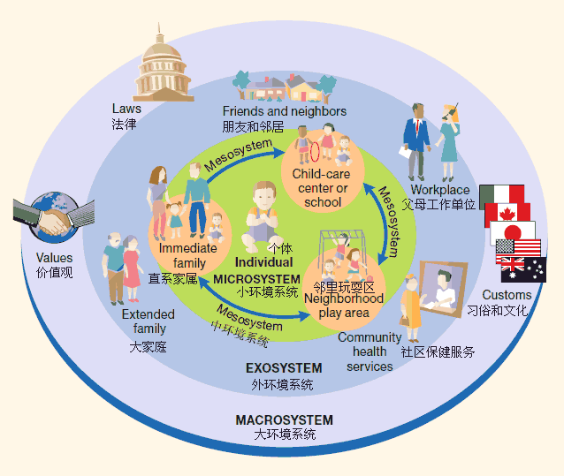
★从孩子一生出发看待中考的意义
★陪伴创造良好的学习状态来做知识储备
★引导孩子积累应对压力的经验，为今后承受不可预测的生活压力事件做能力储备

Slide 4
识别：焦虑的表现
烦躁不安地难受，静不下心做事，但是有说不出具体的原因
容易发脾气，看什么都不顺眼
时常感觉被吓到，别人感觉正常的声音或事物，我却感觉吓一跳
突然想不起来，明明知道的，读错、抄错、算错等粗心频率增加
感觉心跳加速，胸口有点闷，呼吸有点不顺畅
食欲下降，胃口不开，肠胃不好，服药效果不明显（呕吐）
入睡困难，熄灯平静后超过半小时甚至近1小时都没有睡着，多噩梦
睡眠缓解不了的累，筋疲力竭
越接近考试，尤其是重大考试，以上表现可能越明显
超过一周没有缓减需要特别处理

Slide 5
情绪：由想法决定
兴奋：狂喜、愤怒、生气、紧张焦虑、悲伤哭闹等。
刻板：没有反应、毫无生机、严厉批评自己等。
平和：适合高度专注学习。

Slide 6
精力：有限的，需要主动恢复
1、专注5-15分钟（时段/内容合适）
2、晚上睡眠充足
3、课间适当加油
①动一动，2分钟；②吃水果，50克；③喝些水，200毫升。
4、坚持每天运动
5、适当营养

Slide 7
关系：我们在一个系统里，相互影响
1、照顾好自己（睡眠、压力、情绪和关系）
2、不与孩子拼情绪
3、允许孩子独立为人

Slide 8
行动决定一切
生命有限，孩子留给我们引导的时间更短，请做好对孩子的当下最重要的事情——
1、了解焦虑的表现，觉察！
2、了解情绪的影响，稳定！
3、了解精力的特点，照顾！
相信我们足够努力，结果会如我们所愿！

